Slide 1
AIAA
网站建设合同书签订

↑

→

The Ultimate Multipurpose Powerpoint Template

Slide 2
0
前期准备


签订过程
总结


Slide 3
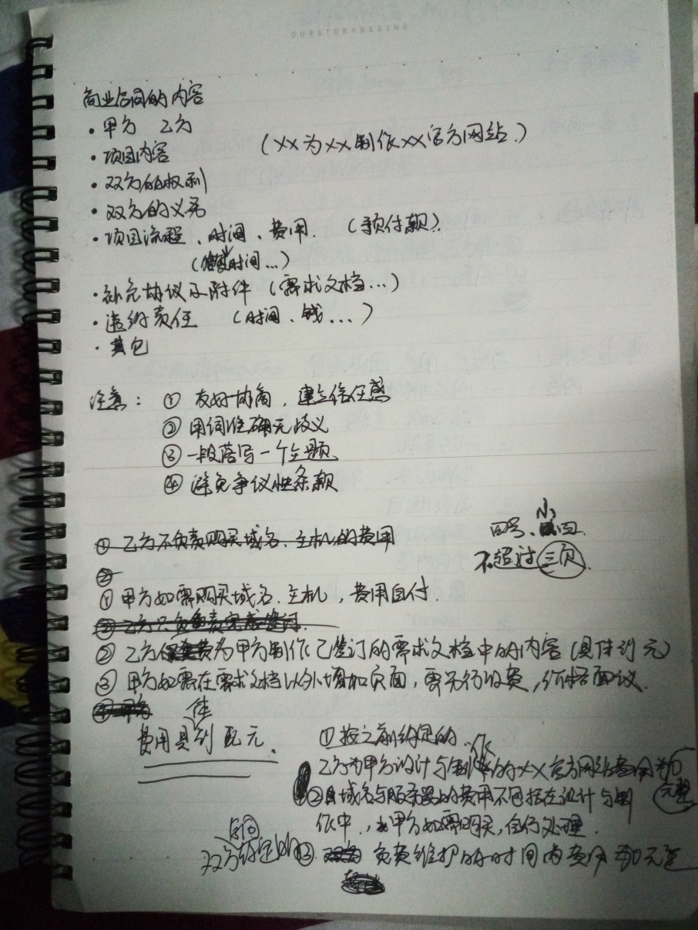
0
前期准备
1.上课讨论
（团队共同思考合同的内容）
2.老师提点

Slide 4
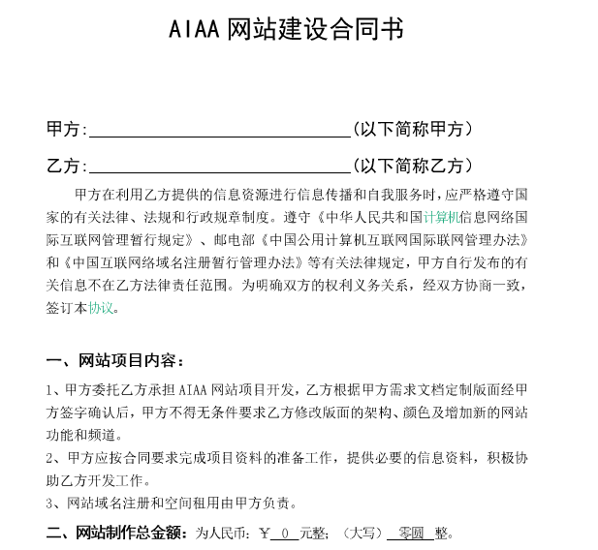
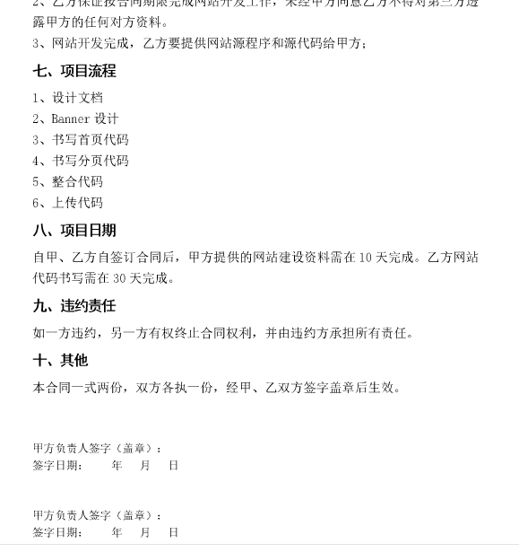
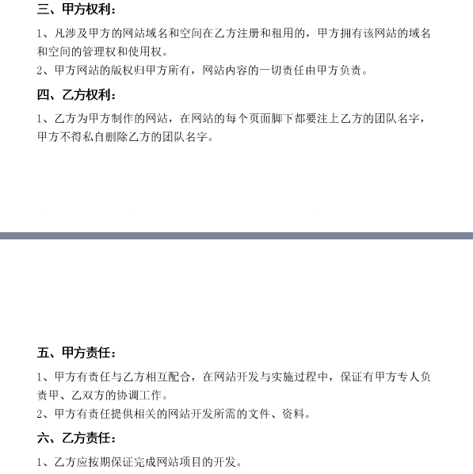
0
3.草拟合同（详情见上传文档）

Slide 5
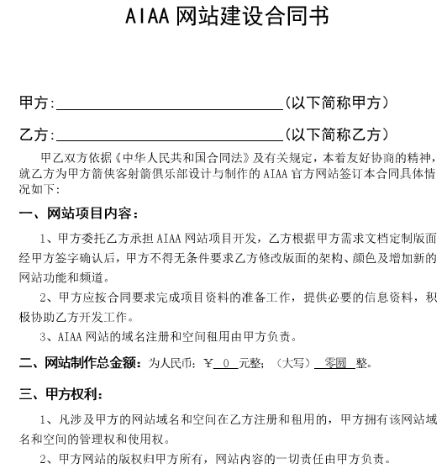
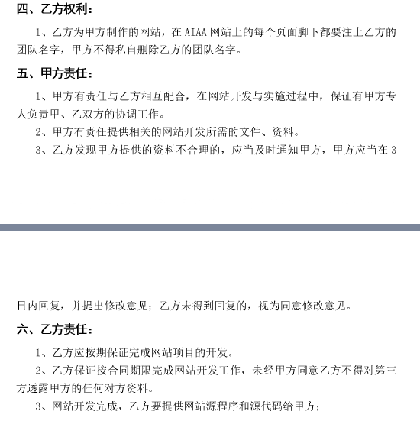
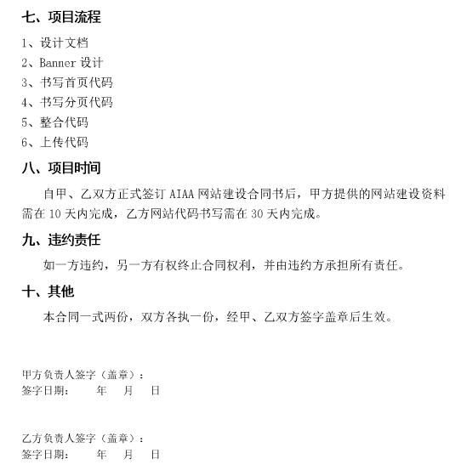
4.修订合同（详情见上传文档）
0

Slide 6
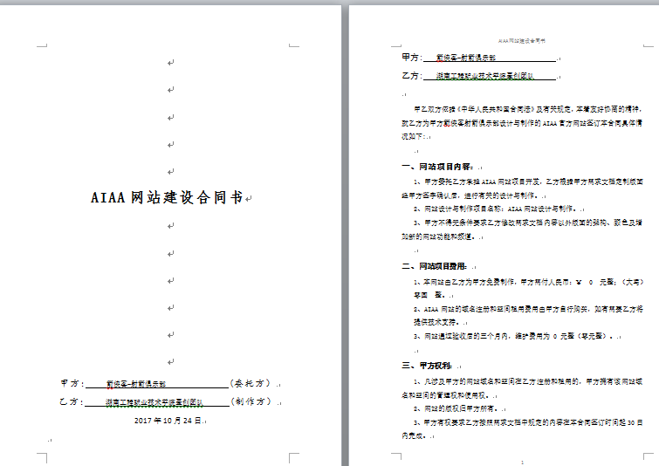
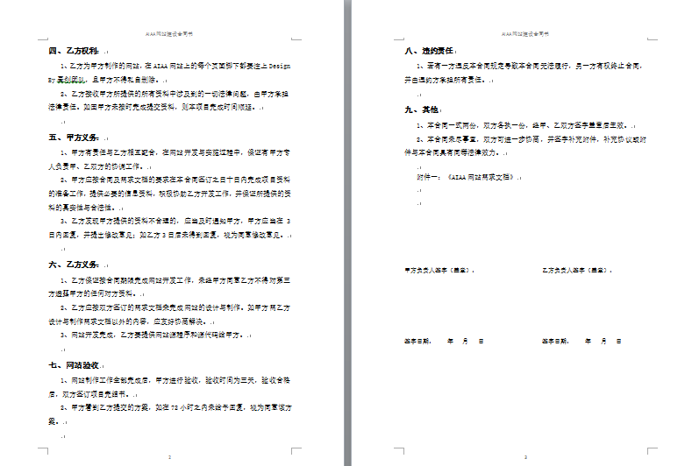
5.最终合同（详情见上传文档）
0

Slide 7
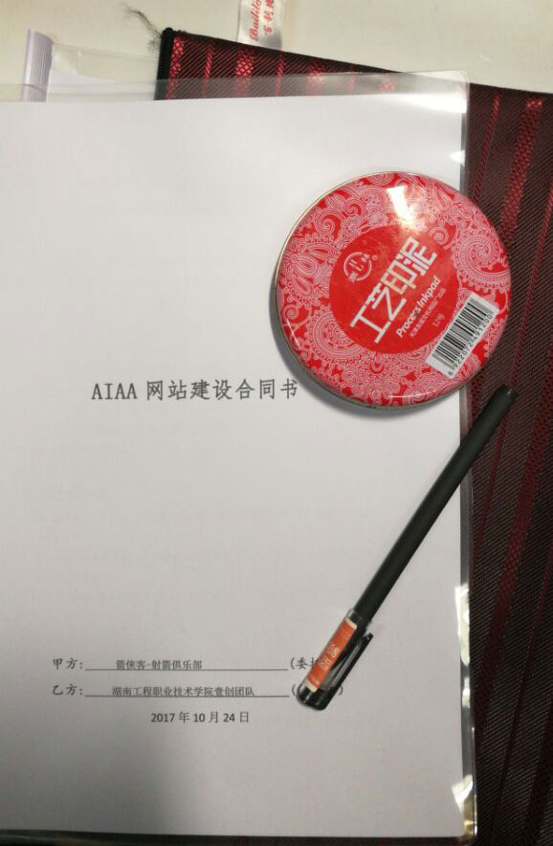
0
签订过程
1.装订合同
2.准备合同、笔、印章

Slide 8
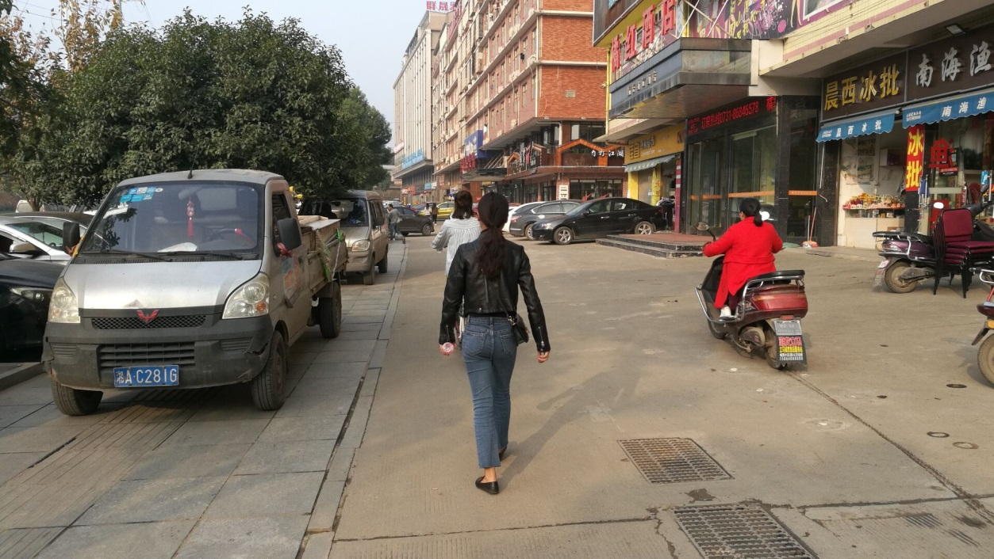
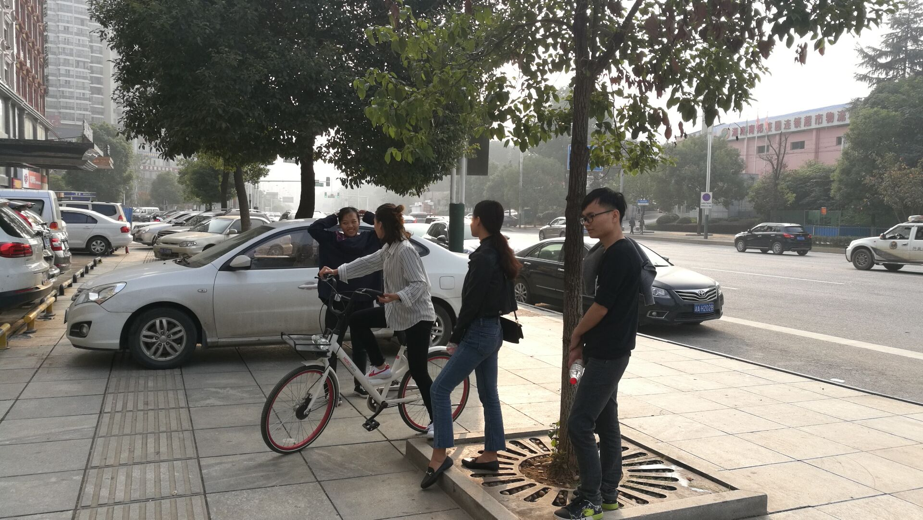
0
签订过程
3.预约时间
（周二下午三点）
4.出发
5.返回（因客户临时有事，未签订合同）

Slide 9
总结
1
友好协商，建立信任感
2
用词准确，无歧义
3
一个段落写一个主题
4
避免争议性条款

Slide 10
谢谢大家
The Ultimate Multipurpose Powerpoint Template

